Slide 1
要素报备疫情防控“到访登记”操作手册
警民共行 科技强警

Slide 2
目录 /Contents
01
02
场所生成二维码操作指南
到访人员扫码登记端操作指南

Slide 3
1
场所生成二维码操作指南

Slide 4
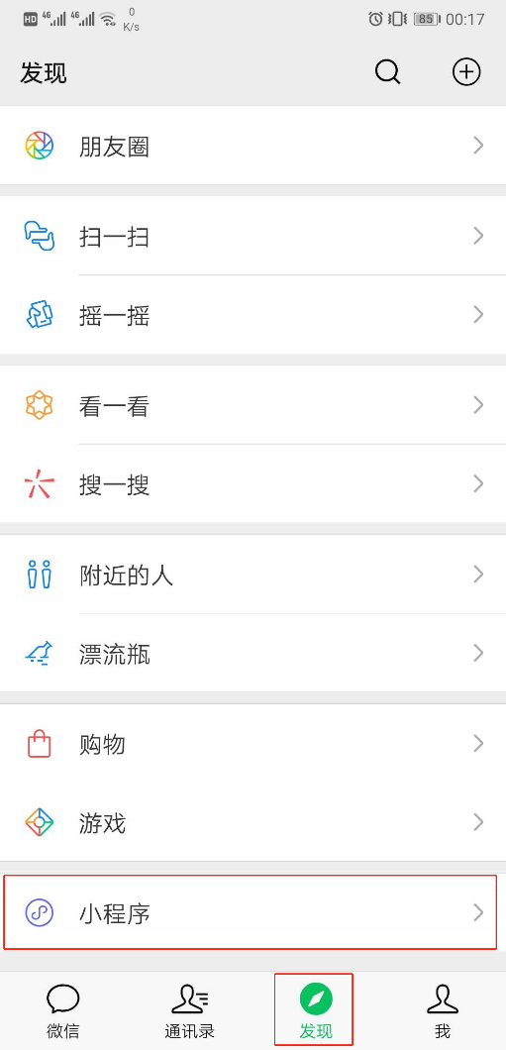
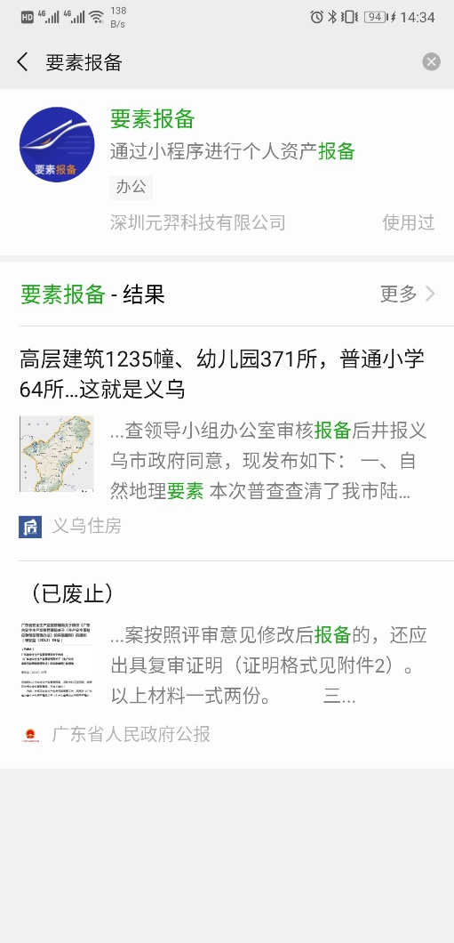
微信搜索小程序“要素报备”

Slide 5
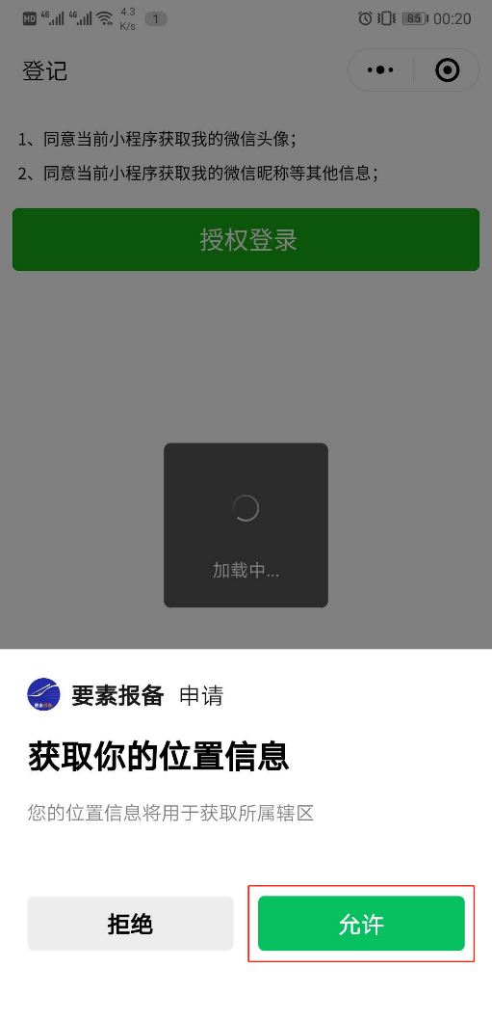
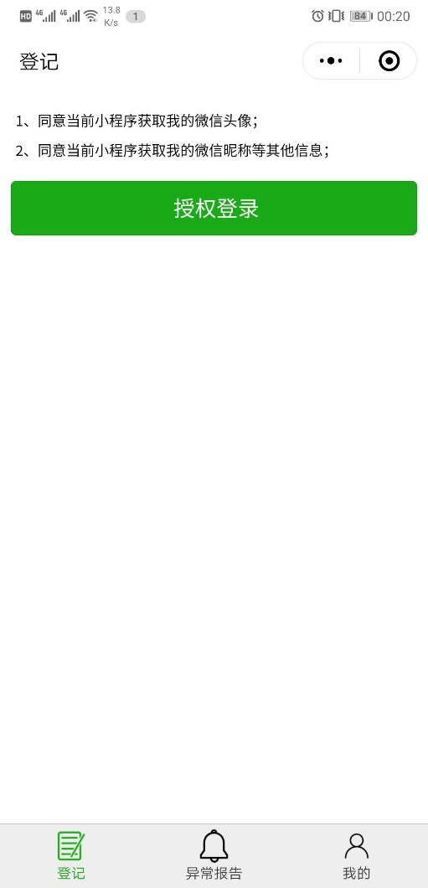
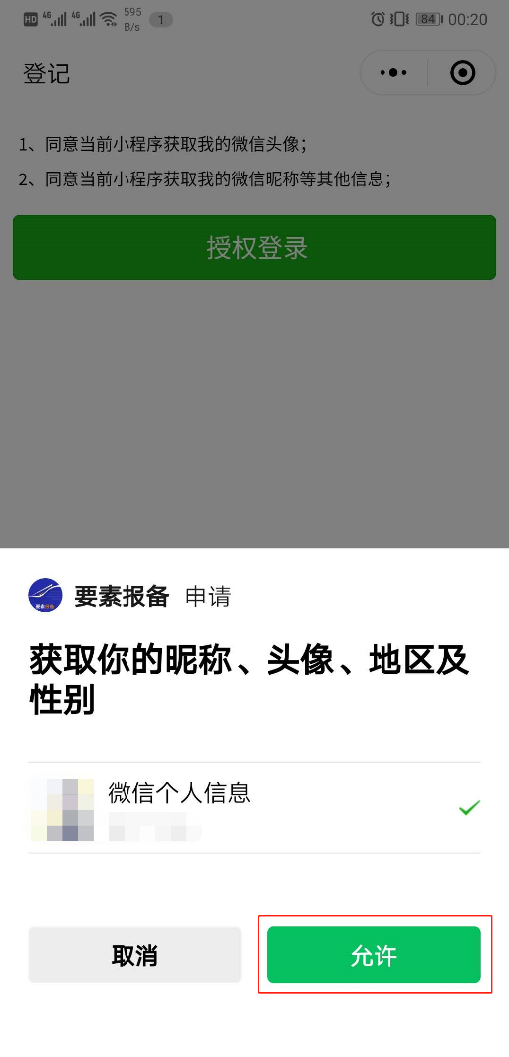
授予权限

Slide 6
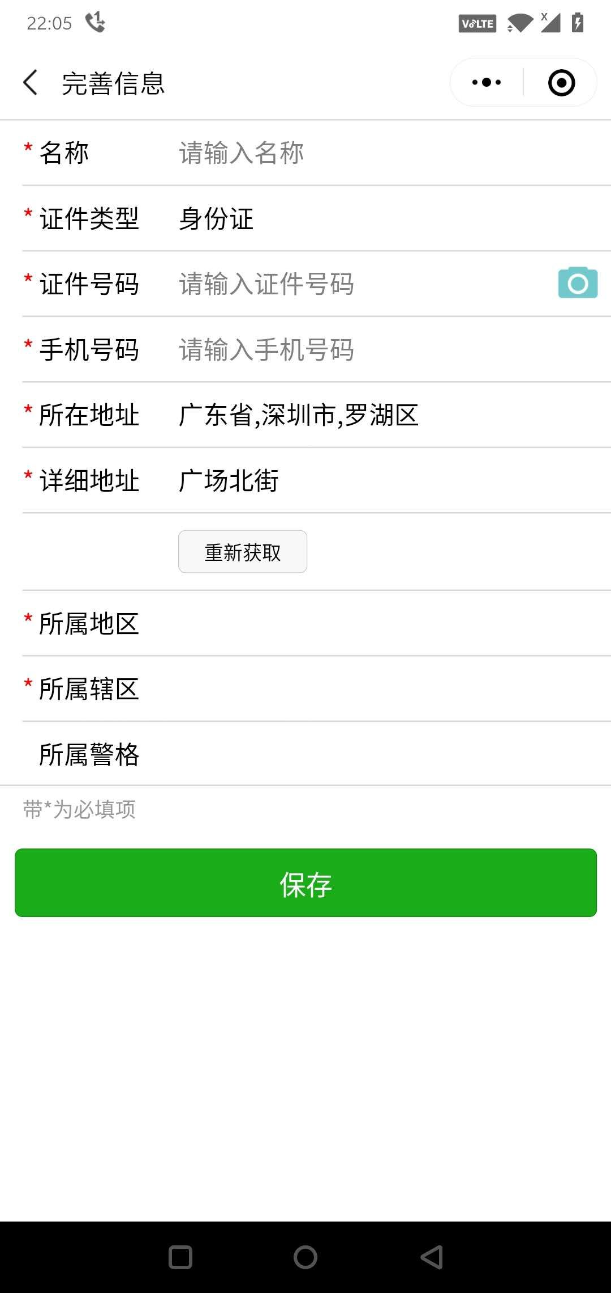
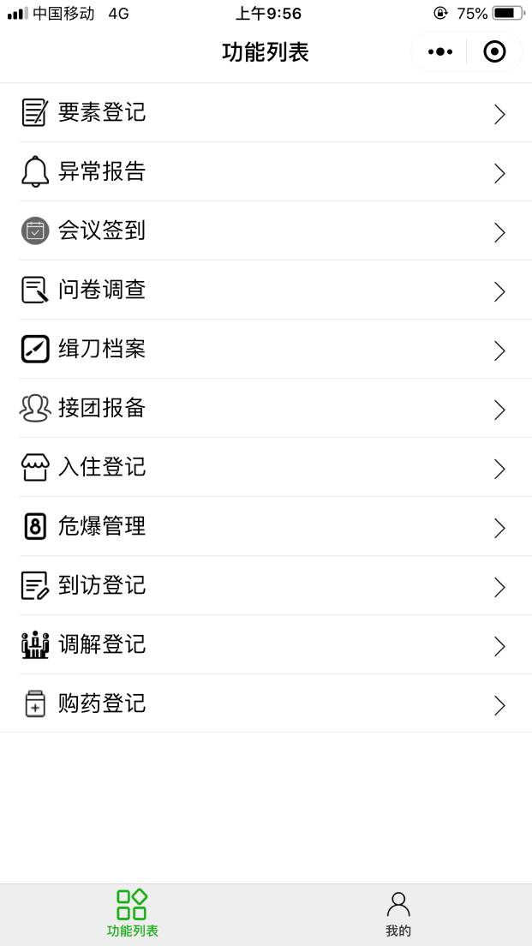
填写个人信息及场所地址
（个人信息应填写场所负责人或管理人员）
可自动获取地址
注册完成后
点击到访登记

Slide 7
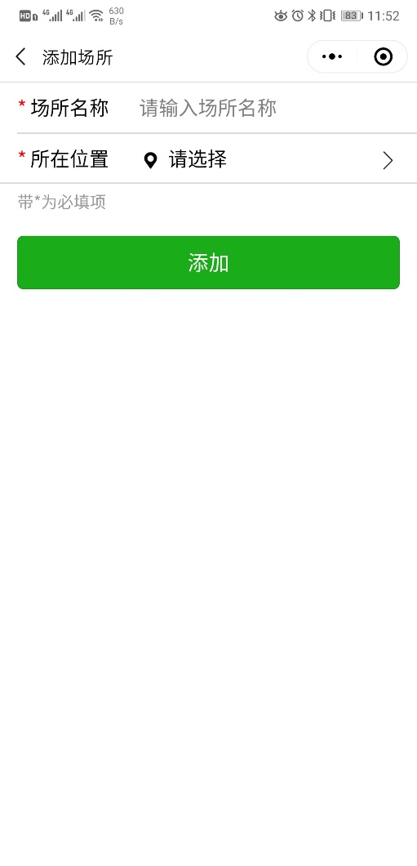
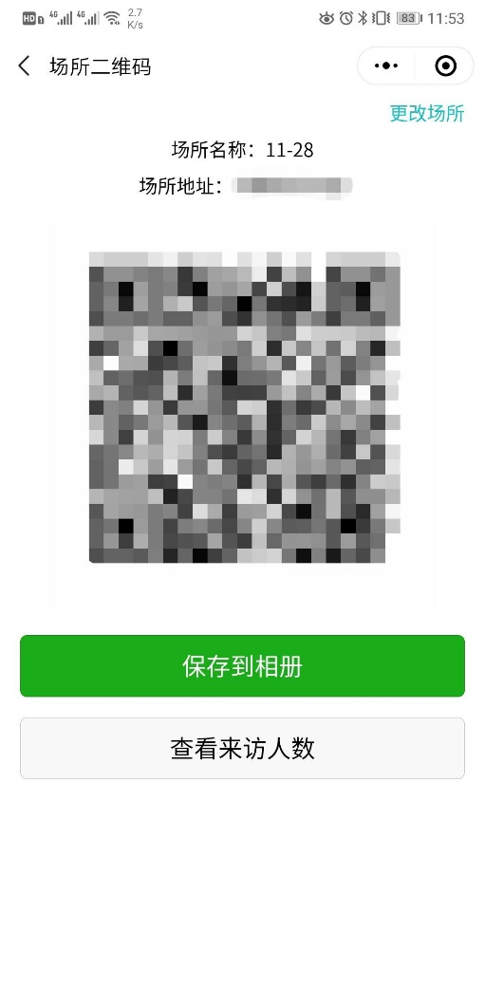
添加场所生成二维码
添加场所后，绑定场所即可查看到场所二维码，将生成的二维码打印粘贴在模板LOGO上，出示给到访人员扫码，也可保存到相册或打印出来使用。

Slide 8
2
到访人员扫码登记端操作指南

Slide 9
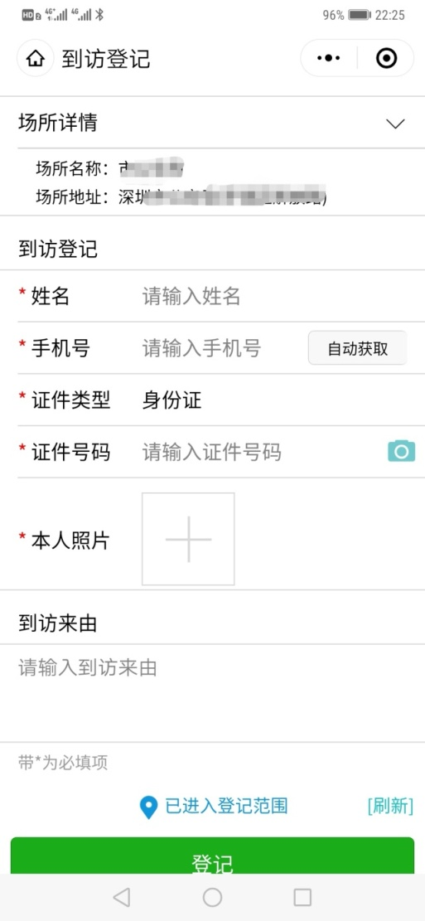
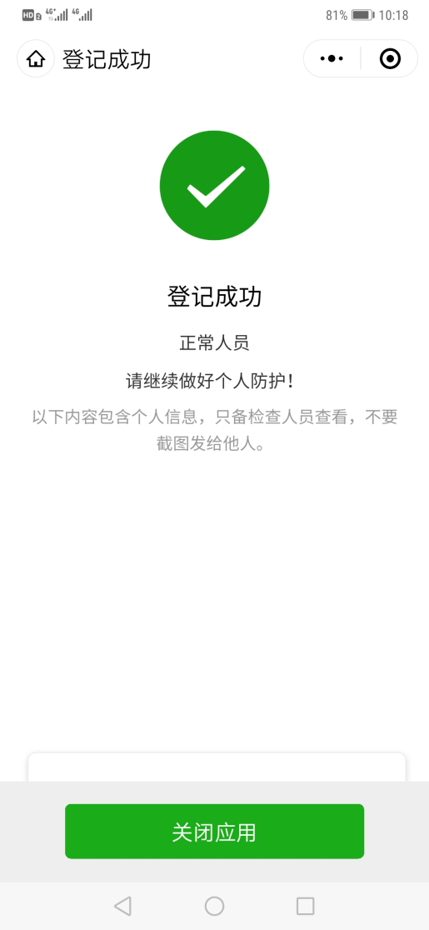
到访人员使用微信扫码登记
到访人员扫码后，如在登记范围内，填写相关信息和来访事由即可完成登记，1个月内再次登记的话，会自动填充之前的身份信息
扫码填写信息
登记完成

Slide 10
感谢大家观看
欢迎大家批评指正

